Slide 1

-Capstone Design
소프트웨어학과 20161246 이주환 (조장)
소프트웨어학과 20151921 송재근 (조원)
소프트웨어학과 20151623 곽철웅 (조원)
소프트웨어학과 20151652 안형준 (조원)
기술창업학과 20181069 안예은 (조원)

Slide 2
Index.
1. 프로젝트 개요
• 아이디어 기획 및 설명
2. 요구사항 및 스토리 보드 설계
• 기능 별 요구사항
3. 개발
• RB 카운슬러 웹 조감도
• RB 카운슬러 어플 조감도
4. 마무리
• 개인 역할 수행

Slide 3
1. 프로젝트 개요 | 아이디어 기획 및 설명.
App Name:
R & B Counselor.
# 이름의 뜻 : 요식업에 종사하는 사람들을 위한 통계 자료.
R & B는 요식업(Restaurant Business)에서 R과 B를 의미하며 해석으로 요식업 통계 즉 요식업을 하는 사람들에게 편리한 통계를 만들어 주는 의미로 지었다.

Slide 4
1. 프로젝트 개요 | 아이디어 기획 및 설명.
App Name:
R & B Counselor.
# 개발 동기
TV 프로그램 중에 골목 식당과 같이 ‘백종원’ 이 등장하여 식당을 가서 솔루션을 제공하는 것을 보고 영감을 받아 이 앱을 사용함으로써 스스로에게 피드백을 줄 수 있는 앱을 생각하게 되었다. 가게의 매출과 사람, 연령층을 알 수 있으며 어떤 음식을 자주 먹고 안 먹는지 통계 자료를 만들어 이용자가 직관적으로 결과를 확인 할 수 있고 그것을 토대로 스스로 피드백을 하도록 돕는다.

Slide 5

2. 요구사항 및 스토리 보드 설계
• 분류 : 데이터 값을 일, 주, 월 단위로 분류하여 통계로 나타낸다.
• 카운트 : 버튼 클릭 이벤트로 카운트 된 값을 DB에 전송한다.
• 타이머: 하루 영업 시간을 DB에 전송한다.
• 불러오기: 요청한 데이터를 DB에서 데이터를 받는다.
• DB: 저장된 데이터를 DB에 보내고 초기화한다.
통계

Slide 6

2. 요구사항 및 스토리 보드 설계
• 딥러닝 학습 : 텐서플로우와 케라스 라이브러리를 이용한다.
• 이미지 데이터 가공 : opencv-python 라이브러리, 크롤링을 한다.
• 웹사이트디자인 : JavaScript 언어, Django 파이썬 프레임워크을 이용한다.
• 데이터베이스와 연동 : firebase 라이브러리를 이용한다.
인공지능

Slide 7


2. 요구사항 및 스토리 보드 설계
• 그래프의 다양성 : 막대, 꺾은선, 파이그래프를 이용한다.
• 변수 데이터 : 변수를 남/여, 성인/아이로 분류하여 나타낸다.
• 선호도 및 음식 판매량 : 데이터를 비교하여 시각적으로 나타낸다.
• 데이터 요청 : 요청 받은 날짜의 데이터를 가져와 그래프로 나타낸다.
그래프

Slide 8
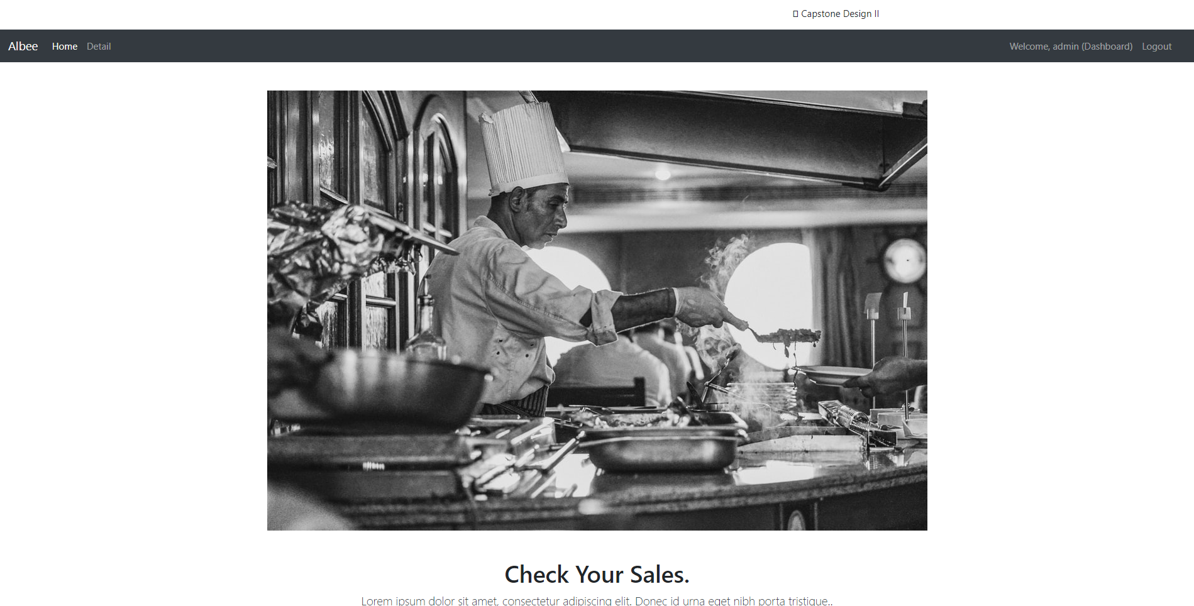
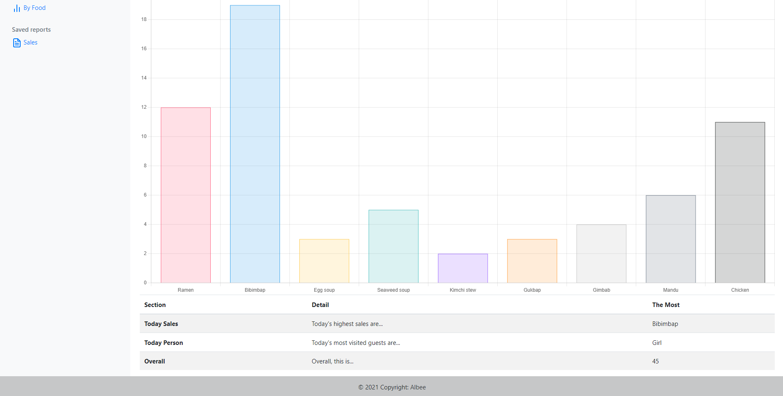
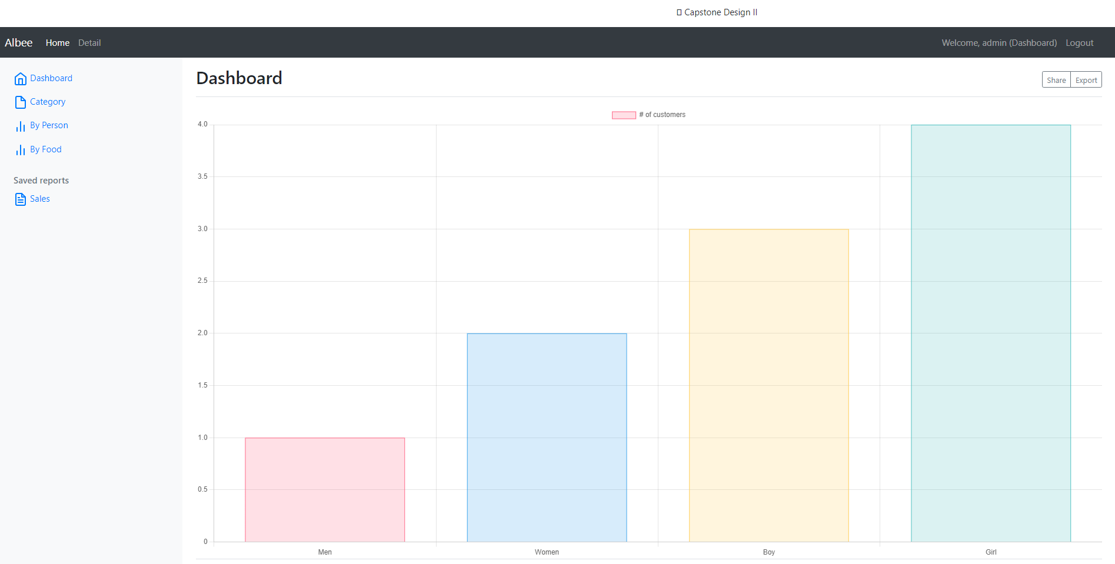
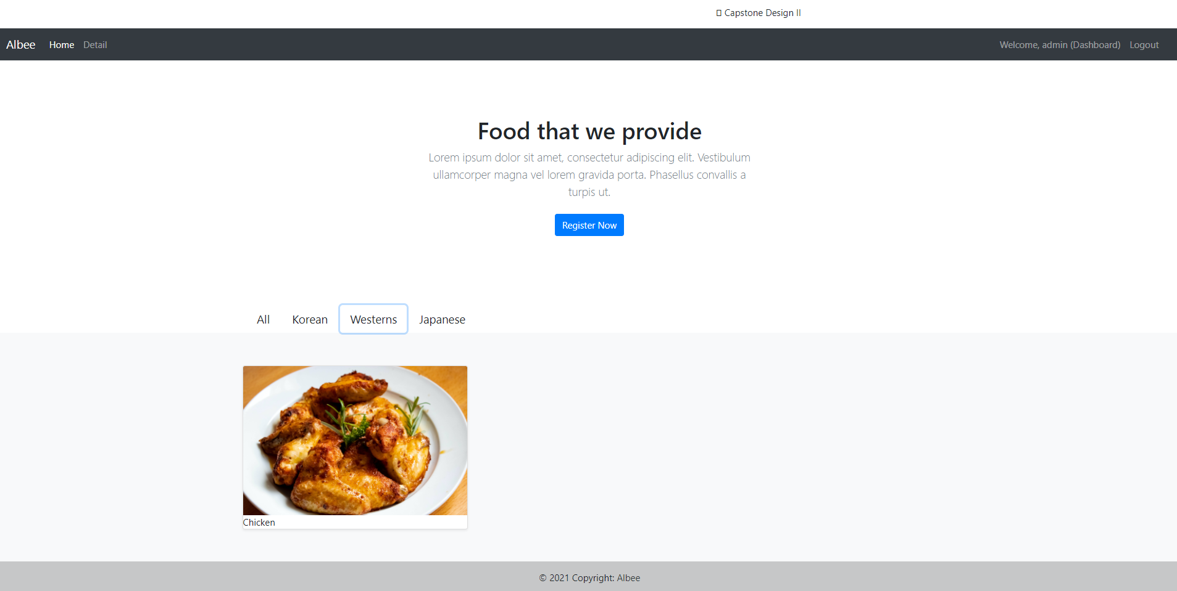
3. 개발 | 웹 홈페이지
RB 카운슬러 웹 조감도.
메인 페이지.
통계 페이지.
메뉴 페이지.

Slide 9
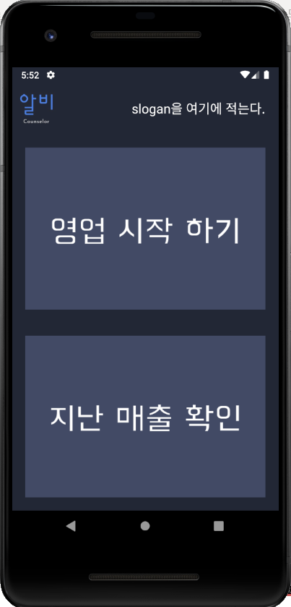
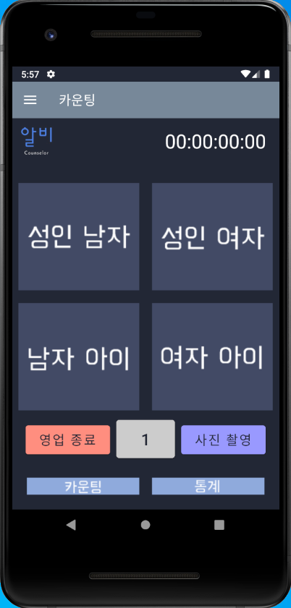
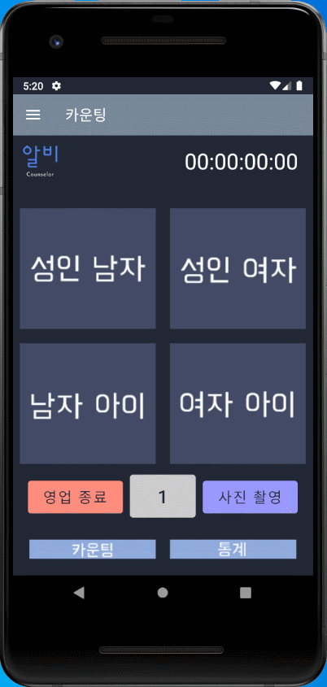
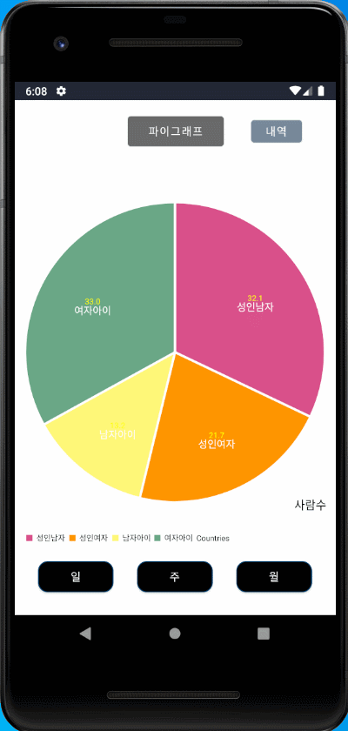
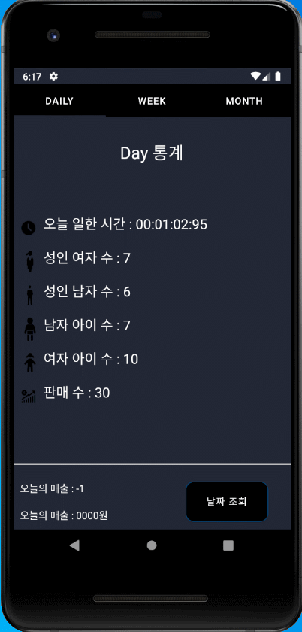
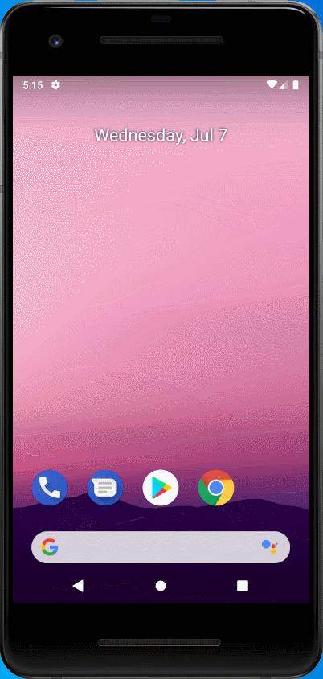
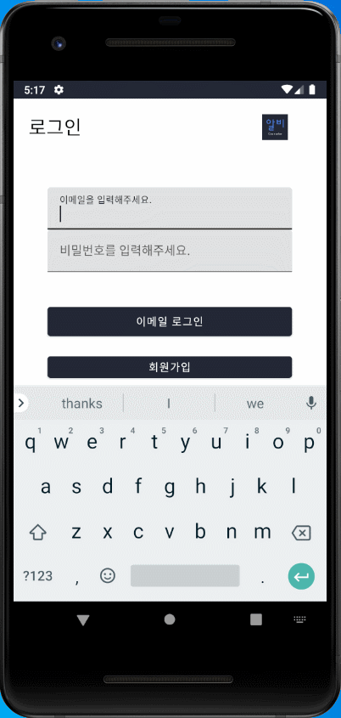
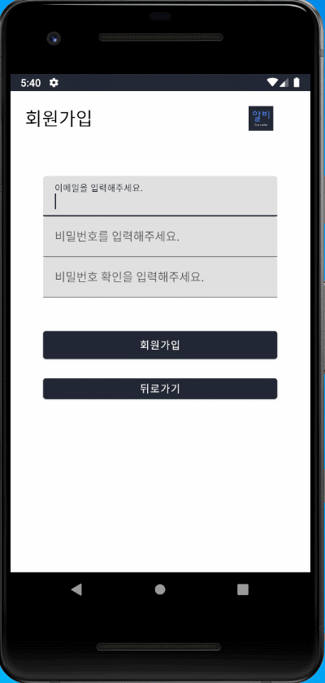
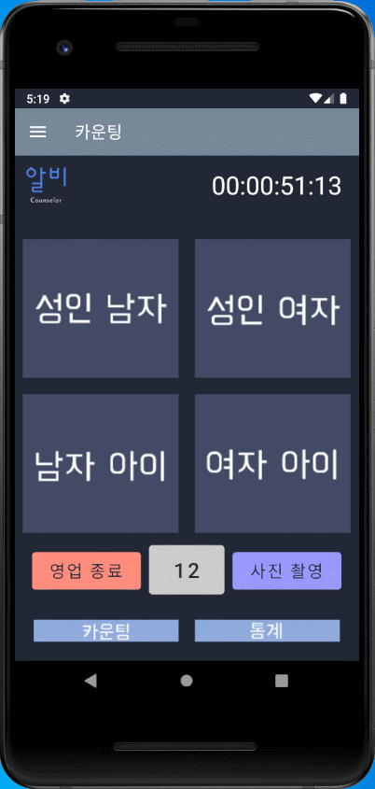
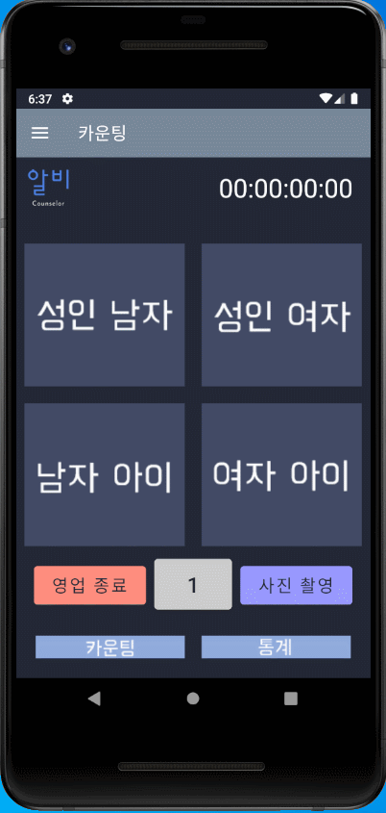
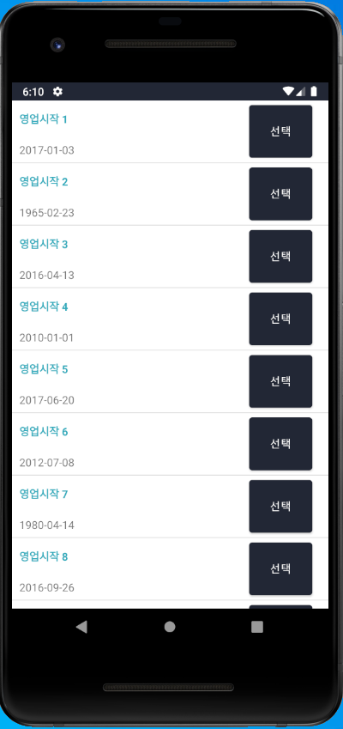
3. 개발 | RB 카운슬러 조감도.
RB 카운슬러 어플 조감도.
메인화면.
영업 화면.
카운팅.
통계 화면.
접속기록 유
인트로 화면.
로그인 과정.
일별
데이터
접근
회원
가입
과정.
영업
종료 후
통계
결과
네비
게이션.
접속 기록 무

Slide 10
4. 마무리 | 개인 역할 수행
이주환(조장)
• 여러 아이디어를 제시하고 제시한 의견 중에 가장 반응 좋은 채택 후 구체화하여 조원에게 설명하였다.
• 개발하는 중간에도 여러 의견들을 수렴하여 조금씩 아이디어를 수정하여 전달하고 조원에게 개발하는 중간 막히는 부분과 애매한 것을 집어주며 어떤 업무를 해야하는지 알려주었다.
• 개발쪽으로는 그래프, 네비게이션, 통계를 구현하였다.
• 그래프는 MP5 라이브러리를 사용하여 3가지 형태로 구현하였다.
• 3가지 형태는 꺾은선 그래프, 막대 그래프, 파이 그래프로 구성이 되어 있고 그래프 별로 각 이벤트를 구현하였다.
해당 카테고리(일, 주, 월, 음식, 사람수) 버튼을 클릭했을 때, 데이터를 토대로 새로운 그래프가 나오게 개발을 하였고 네비게이션을 구현했을 때 일반 네비게이션으로 구현을 했으나 추후 더 개발을 하여 커스텀 네비게이션으로 구현하였으며 이는 화면 이동 개념이 아닌 fragment로 묶어서 화면이 연결되는 형식으로 개발을 하였다.
• 기존에 개발된 화면들을 전체적으로 연결되는 느낌을 주기 위해 extend Appcompat으로 되어 있는 자바 클래스를 전부 fragment로 변화시켜 연결하였다.일반 화면 이동할 때 intent에 효과를 주어 밑에서 위로 나오는 효과를 주었고 통계 자료를 나타날 때는 탭을 네비게이션을 구현하지 않고 탭 바를 만들어 슬라이드로 부드럽게 연결되는 부분을 구현하였다.내가 제시한 아이디어를 토대로 개발을 진행하여 책임감으로 모두가 즐거운 환경 속에서 개발을 할 수 있게 분위기를 조성하였고 최대한 모두가 일할 수 있도록 초기에 어떤 부분에 경험과 실력이 있는지 확인하여 역할 분담을 하였다.

Slide 11
4. 마무리 | 개인 역할 수행
곽철웅(조원)
• • 카카오 오븐을 통한 전체적인 화면, UI 설계
• • 메인 화면의 성인 남자, 성인 여자, 남자 아이, 여자 아이 버튼 클릭 시 클릭이벤트를 통하여 카운트 증가 및 케이스 문을 활용해 각 사람 별 순번 부여 기능 구현
• • 타이머 UI, 영업 시작 시(성인남녀,아이 남녀 버튼 클릭 리스너) 클릭 이벤트를 통해 타이머 동작 구현,영업 종료 시 다이얼로그를 띄워 영업 종료와 취소 버튼 및 기능 구현
• • 영업 종료 확인 시 다이얼로그를 다시 구현해 타이머의 일시 중지와 다이얼로그에 일한 시간 출력 구현 및 ,통계 버튼 클릭 시 액티비티 전환, 종료 버튼 클릭 시 타이머의 종료와 팝업 종료 기능 구현
안형준(조원)
• • 리눅스서버에 Django라는 파이썬 프레임워크를 사용하여 웹사이트를 구축하였다. 설계를 받아와서 그 설계대로 구축하였다.
• • 코드 작업은 TDD(Test Driven Development) 방식으로 최대한 Unit Test를 먼저 만들고 그 다음에 Production 코드를 만들려고 노력하였다.
• • 가게에서 사진을 찍어 그 사진 데이터를 소켓 통신에서 받아온 사진을 이용하여 미리 학습시킨 딥러닝 모델을 사용하고 예측값을 데이터베이스로 넘겨 값이 업데이트되게 하였다.
• • 시스템 디자인을 대략적으로 설계하였다.
안예은(조원)
• • 이미지 파일을 크롤링하고 딥러닝을 위한 필요한 이미지 파일 데이터들을 가공하여 컴퓨터에 학습시켰다.
• • 컴퓨터에 학습시킨 후 구현된 코드를 이용하여 새로운 이미지를 이용하여 테스트를 하였다.
• • 웹사이트 구축을 위한 디자인을 하였고 웹사이트 설계를 맡았으며 특히 웹사이트에 필요한 시각적인 자료를 위해 음식별, 사람별의 그래프, 표 등을 설계하였다.
• • 웹사이트에 필요한 음식 커버 사진들을 저작권이 없는 사이트에서 가져왔다.

Slide 12
4. 마무리 | 개인 역할 수행
송재근(조원)
• • 알비 어플의 로고를 제작하였다.
• • firebase를 통한 로그인/회원가입 시스템을 구축하였다.
• • 메인 화면, 카운트 화면, 로그인/회원가입 화면의 레이아웃 구성
• • firebase를 통한 realtimeDatabase 데이터 베이스 구축 및 어플 전반에 걸쳐 DB데이터 설계/데이터 흐름을 설계하고 개발 하였다.
• • 서버에 클라이언트들의 동시 접속이 가능하도록 소켓 스레딩 방식으로 (파이썬-JAVA(안드로이드)) 통신 소켓 구현(이미지 및 firebaseUID를 바이너리 스트림으로 붙여서 전송) - (서버에서 firebaseUser에 접근이 가능하도록)

Slide 13
-Capstone Design

